Slide 1


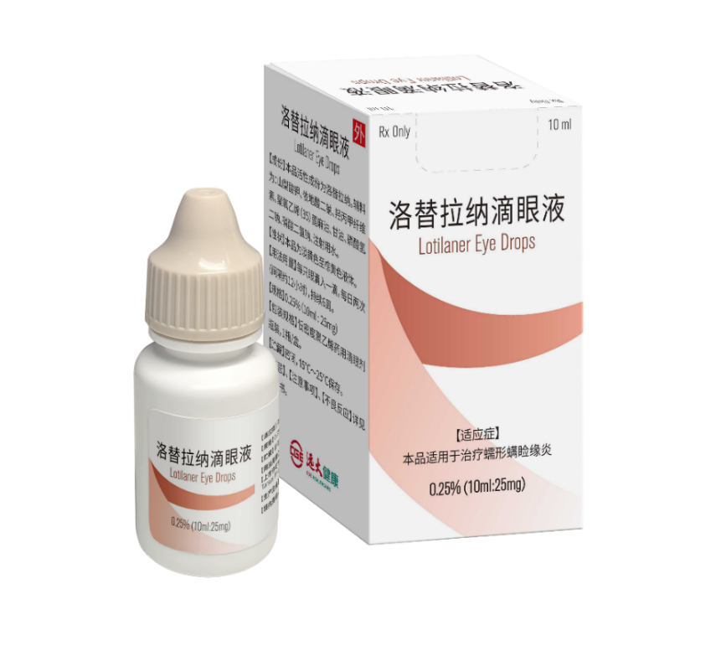
洛替拉纳滴眼液
填补空白，全球唯一获批蠕形螨睑缘炎适应症的治疗药物
指南推荐，唯一获得国际权威指南认可用于治疗蠕形螨睑缘炎的药物
治疗强效，睑缘蠕形螨有效清除率达95.7%、袖套状分泌物有效治愈率达89.1%
疗效持久，停止用药后眼部症状持续改善12个月
价格适宜，治疗费用远低于现有治疗方案，节约医保基金
适应症明确，支付范围清晰，利于基金监管
Notes:
美国辉瑞原研药自2002年上市以来，因原料药短缺和担心我国影响全球售价而未在国内申请注册，造成唯一的同类药螺内酯在的不良反应出现后无合适替代药物的尴尬局面。
国内原本有10余家仿制申报单位，除本品经过10余年的艰苦努力克服重重困难最终获批外，其余申报者均宣告失败 。突破“卡脖子”可避免“海外非法代购 ”造成的药品监管风险。
本品通过BE研究和III期临床于2023年8月1日获批高血压适应症，鉴于难治性高血压带来的治疗挑战以及依普利酮在降压及保护靶器官的充分循证证据，推荐本品用于难治性高血压的治疗。
本品已被国家卫健委纳入第三批鼓励仿制药品目录。如能纳入医保可满足螺内酯不耐受和需要长期治疗患者的替代需求。

Slide 2
基本信息-全球唯一获批用于治疗蠕形螨睑缘炎的创新药
药品基本信息
申报基本医保目录、商保创新药目录
参照药品建议：无参照药
通用名 | 洛替拉纳滴眼液
注册规格 | 0.25%（10 ml : 25 mg）
适应症 | 适用于治疗蠕形螨睑缘炎
用法用量 | 每只眼睛滴入一滴，每日两次（间隔约12小时），持续6周。如果使用多种局部眼用药物，则不同药物给药应间隔至少5分钟。如果漏用，则应按原计划进行下一次给药
中国大陆首次上市时间 | 2026年3月17日
目前大陆地区同通用名药品的上市情况 | 无（独家）
全球首个上市国家（上市时间） | 美国（2023年7月24日）
是否为OTC药物 | 否
本品为全球唯一获得FDA及NMPA批准用于治疗蠕形螨睑缘炎的创新药 ，填补临床空白
医保目录内无同适应症、无同作用机制的药品作为参照药
现院内清除睑缘蠕形螨非药物治疗方案：
强脉冲光(IPL)
专家共识推荐强脉冲光(IPL)作为蠕形螨睑缘炎非药物治疗方案¹，且被列入多个省级医疗服务收费项目（如北京、重庆、山东、黑龙江、海南等）
IPL不能彻底清除睑缘蠕形螨²
IPL疗程漫长，需要长期定期治疗³
1. 中国干眼患者睑缘管理专家共识(2025),中华实验眼科杂志.
2. Donnenfeld E, Nichols KK, Ayres BD, et al. The Demodex Expert Panel on Treatment and Eyelid Health (DEPTH) Consensus Regarding the Preferred Treatment for Demodex Blepharitis[J]. Clinical Ophthalmology. 2025, 19:1893-1904.
3. 强脉冲光治疗睑板腺功能障碍及其相关干眼专家共识(2022)[J].中华实验眼科杂志, 2022, 40(2):7.

Slide 3
基本信息-填补蠕形螨睑缘炎无药物治疗空白
疾病现状
蠕形螨睑缘炎（占睑缘炎患者人数26.76%¹）是一种逐渐恶化的眼部疾病²
高龄与特定人群感染风险高，家庭聚集性明显³
如未接受有效治疗，会导致睑板腺功能障碍、圆锥角膜等眼表疾病，增加医疗负担⁴
存在误诊率高以及超说明书用药情况严重⁵
存在巨大临床未满足需求
y
除本品外，目前尚无已获批用于蠕形螨睑缘炎适应症的治疗药物
蠕形螨睑缘炎现有院内非药物治疗方式为IPL， 但无法满足临床治疗需求：
IPL无法高效清除睑缘蠕形螨⁶，临床治疗效果不理想
IPL治疗周期长，需要长期定期治疗⁷,影响依从性
IPL在眼科治疗中，由于眼部保护措施不到位，可导致并发症⁸
IPL虽然已被纳入多个省级医疗服务收费项目，但价格昂贵
1.朱玉霞. 淮南地区蠕形螨睑缘炎的调查[J].医学动物防止,2002,(06):302-303.
2.Periman L M , Whitley W O , Maiti S ,et al.The patient journey and burden of disease in Demodex blepharitis in the United States[J].Journal of Medical Economics, 2025, 28(1).
3.厦门大学附属厦门眼科中心，《蠕形螨睑缘炎是否具有传染性》，2019.2.16
4.我国蠕形螨睑缘炎诊断和治疗专家共识(2018年), 中华眼科杂志,2018,54(7):491-5.
5.GUPTA P K, THOMPSON V, O'DELL L, et al. Patient-Reported Burden of Illness and Unmet Needs in Demodex blepharitis[J]. Patient Preference and Adherence. 2025, 19:647-658.
6. Donnenfeld E, Nichols KK, Ayres BD, et al. The Demodex Expert Panel on Treatment and Eyelid Health (DEPTH) Consensus Regarding the Preferred Treatment for Demodex Blepharitis[J]. Clinical Ophthalmology. 2025, 19:1893-1904.
7.强脉冲光治疗睑板腺功能障碍及其相关干眼专家共识(2022)[J].中华实验眼科杂志, 2022, 40(2):7.
8. Vigo L, Taroni L, Bernabei F,et al. Ocular surface workup in patients with meibomian gland dysfunction treated with intense regulated pulsed light[J/OL]. Diagnostics (Basel). 2019,9 (4) :147

Slide 4
安全性-洛替拉纳滴眼液安全性高，无严重不良反应，用药舒适度高
中国临床数据安全性高
本品说明书收载的安全性信息
在开展的两项随机、双盲、溶媒对照的III期临床试验中观察到的最常见眼部不良反应为滴用部位刺痛和灼热（在10%的患者中报告），＜2%的患者报告的其他眼部不良反应 为霰粒肿/麦粒肿和点状角膜炎³
洛替拉纳滴眼液在国内外蠕形螨睑缘炎受试者中总体耐受性良好，安全性高¹
无眼部治疗相关严重不良反应报告²
患者用药舒适度高达90%以上²
上市以来无黑框警告
药品上市后，各国家或地区药监部门未发布洛替拉纳滴眼液相关安全性警告、黑框警告及撤市等消息
1. 中国Ⅲ期临床研究报告CSR（LIBRA）
2. Yeu, Elizabeth, et al. Safety and Efficacy of Lotilaner Ophthalmic Solution (0.25%) in Treating Demodex Blepharitis: Pooled Analysis of Two Pivotal Trials .Ophthalmology and Therapy, vol. 14, 2025, pp. 555–571.
3. 洛替拉纳滴眼液说明书

Slide 5
有效性-国内外临床试验证明可高效清除蠕形螨，有效清除率可达95.7%
达到临床意义的睑缘蠕形螨清除率95.7%¹
达到临床意义的睑缘蠕形螨清除率94.7%²
1.中国Ⅲ期临床研究报告CSR（LIBRA）
2. Yeu E, Wirta DL, Karpecki P, et al. Lotilaner ophthalmic solution, 0.25%, for the treatment of Demodex blepharitis: results of a prospective, randomized, vehicle-controlled, double-masked, pivotal trial (Saturn-1). Cornea. 2023;42(4):435–443.

Slide 6
有效性-显著改善蠕形螨睑缘炎的袖套样分泌物，有效治愈率可达89.1%
达到临床意义的袖套样分泌物治愈率89.1%¹
达到临床意义的袖套样分泌物治愈率81.3%²
1. Gaddie IB, Donnenfeld ED, Karpecki P, et al. Lotilaner Ophthalmic Solution 0.25% for Demodex Blepharitis: Randomized, Vehicle-Controlled, Multicenter, Phase 3 Trial (Saturn-2). Ophthalmology. 2023;130(10):1015-1023.
2. Yeu E, Wirta DL, Karpecki P, et al. Lotilaner ophthalmic solution, 0.25%, for the treatment of Demodex blepharitis: results of a prospective, randomized, vehicle-controlled, double-masked, pivotal trial (Saturn-1). Cornea. 2023;42(4):435–443.

Slide 7
有效性-洛替拉纳滴眼液获国际权威指南推荐
《美国眼科学会睑缘炎临床诊疗指南》
( Blepharitis Preferred Practice Pattern )（2023）
洛替拉纳滴眼液用于治疗蠕形螨睑缘炎。研究表明，该药物可显著减少袖套状分泌物、显著清除睑缘蠕形螨，并显著减轻眼睑红斑
《蠕形螨治疗与眼睑健康专家小组关于蠕形螨性睑缘炎首选治疗方案的共识》
( DEPTH Consensus Regarding the
Preferred Treatment for Demodex Blepharitis )（2025）
洛替拉纳滴眼液是唯一获美国FDA批准用于治疗蠕形螨睑缘炎的药物，应作为确诊蠕形螨睑缘炎患者的一线治疗方案
《国际泪膜与眼表学会干眼国际专家共识第三版》
（ TFOS DEWS III ）(2025)
洛替拉纳滴眼液是美国FDA批准的唯一用于清除睑缘蠕形螨的治疗药物，给药方案为每日两次，持续6周，以应对睑缘蠕形螨的生存周期

Slide 8
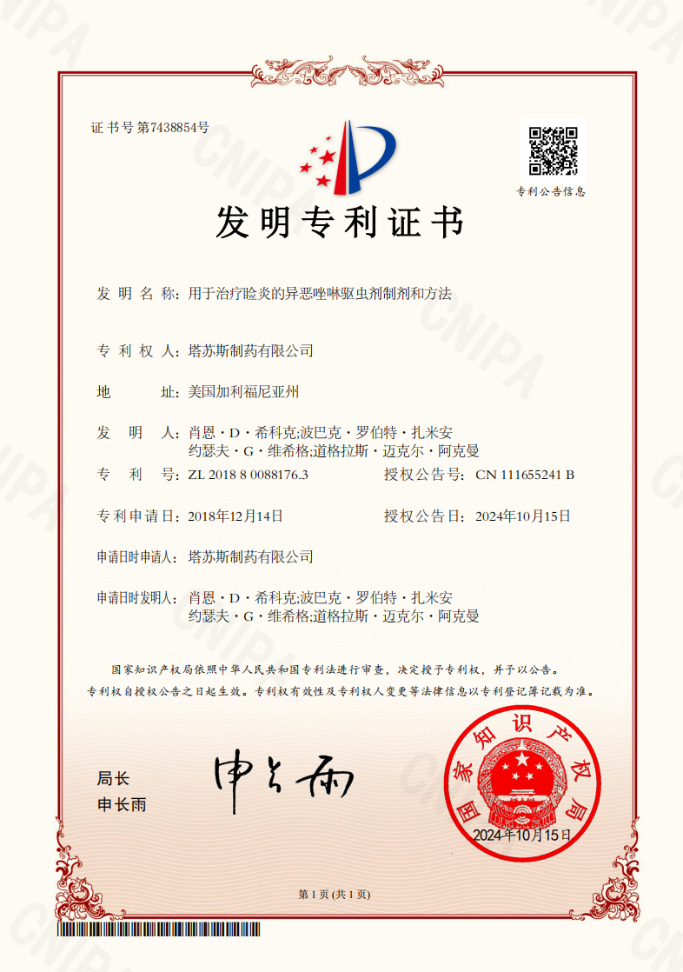
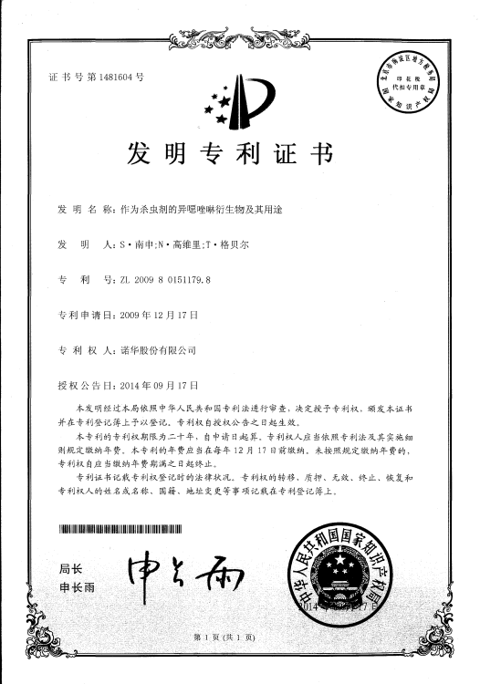
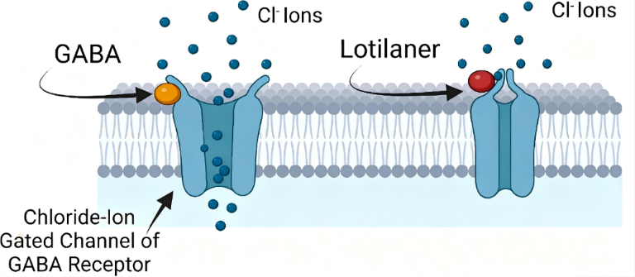
创新性-双专利保护，创新机制精准清除睑缘蠕形螨
成分创新
洛替拉纳滴眼液是唯一获美国FDA和中国NMPA批准用于治疗蠕形螨睑缘炎的创新药
洛替拉纳具有高亲脂性，能够被眼睑边缘富含脂质的组织摄取，实现精准清除睑缘蠕形螨
洛替拉纳是无脊椎动物GABA-Cl受体的强效拮抗剂，特异性高，靶向清除睑缘蠕形螨，对人安全性高
机制创新
洛替拉纳通过与睑缘蠕形螨特异性GABA-Cl通道结合，阻断氯离子内流，达到高效清除睑缘蠕形螨，满足临床治疗需求

Slide 9
公平性-洛替拉纳滴眼液纳入医保目录，填补无药物治疗空白
所治疗疾病对公共健康的影响 | 高龄与特定人群感染风险高，家庭聚集性明显 如未接受有效治疗，会导致睑板腺功能障碍、圆锥角膜等眼表疾病，增加医疗负担 存在误诊率高以及超说明书用药情况严重 本品可高效清除睑缘蠕形螨，阻断传播，改善眼表健康与视功能，减少误诊误治，完善眼病防控体系
符合“保基本”的原则 | 针对蠕形螨睑缘炎，门诊报销，基金可负担 治疗费用远低于现有治疗方案，节约医保基金 门诊短期治疗，避免并发症高额费用，降低个人与社会医疗负担，从源头进一步节约医保基金
弥补医保目录短板 | 医保目录内无蠕形螨睑缘炎治疗药物，本品纳入后可填补目录空白 针对性强、疗程规范，补齐眼表感染类用药缺口，满足实际诊疗需求 治疗时长短，患者用药满意度高
临床管理难度 | 适应症明确，使用前需诊断确诊，无滥用及违规使用医保基金风险 疗程规范，医保基金支出可控，大大降低基金管理风险

